Slide 1





Chào mừng các em đến với
tiết Tiếng Việt
Giáo viên: Bùi Phương Thảo

Slide 2



TIẾNG VIỆT 1
Bài 16
Ao Eo
Giáo viên: Bùi Phương Thảo

Slide 3

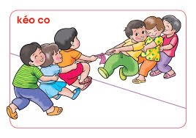


1. Nối
chèo đò
quả táo
ngôi sao
kéo co

Slide 4
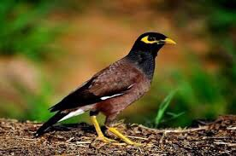
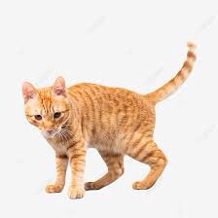
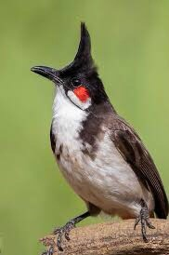
2. Điền ao hoặc eo
chim s....
con m....
ch..... m....
áo
èo
ào
ào

Slide 5

3. Nối
khỉ
mâm cỗ
lời chào cao hơn
véo von
chim ca
hay leo trèo
Notes:
Thiết kế bởi: Hương Thảo - tranthao121006@gmail.com

Slide 6





CẢM ƠN THẦY CÔ
VÀ CÁC EM HỌC SINH !

